Slide 1
来华留学生保险
使用指南
International Students Insurance
Instruction Manuel
来华留学保险项目组
2017.02

Slide 2
1
保险责任 Liability
2
保险服务卡 Service Card
3
保险使用方法 Using method
4
信息查询 Information Query
5
保险提示 Tips

Slide 3
1
保险责任 Liability

Slide 4
保险责任
International Students Insurance (Liability）
保障项目 Coverage | 保险金额 | Insurance Amount
身故/残疾保险责任 Death/Disability | 10万元 | 100,000
意外伤害医疗保险责任 Medical treatment for accidental injury | 2万元 | 20,000
门诊医疗保险责任 Outpatient and Emergency Medical Injury | 2万元 （日限额600元 起付线650元,85%赔付） | 20,000 (With the daily limit of RMB600,beyond the start to pay limit of RMB650, the insured can enjoy 85% of reimbursement）
住院医疗保险责任 Inpatient medical insurance liability | 40万元 | 400,000
保险费 Insurance premium | 800元/年或400元/半年 (包含中国政府奖学金和孔子学院奖学金） 800/year or 400/ half year (Including China Scholarship Council and Confucius Institute Scholarship)

Slide 5
2
保险服务卡 Service Card

Slide 6
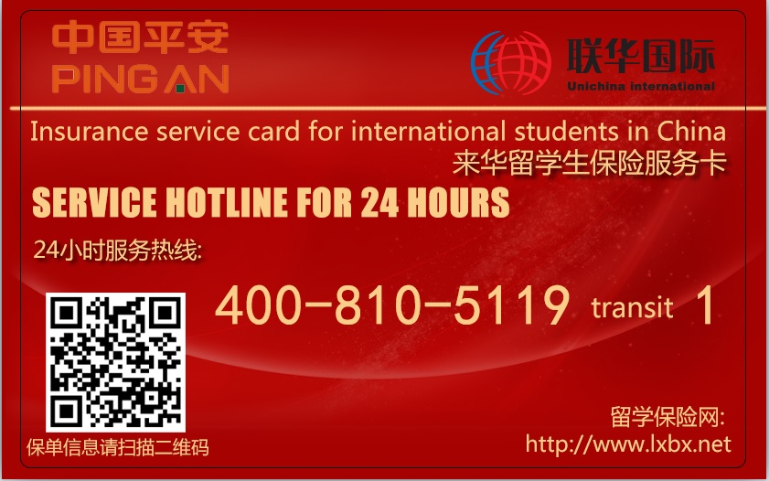
保险服务卡_正面
International Students Insurance (Service Card, front)
您的服务电话：
24小时双语支持
Service hotline: 24-hour bilingual service
扫一扫,进入手机版
Scan the QR code and enter the mobile website
【留学保险网】址
Website of International Students Insurance
Notes:
这张卡是保险服务卡：有24小时中英双语服务电话，二维码扫一扫可以查到自己的保险记录，有关于这个保险介绍的专用网站

Slide 7
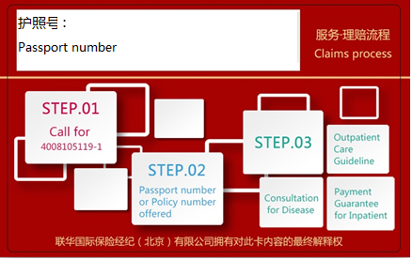
保险服务卡_背面
International Students Insurance (Service Card, back)
这里有保险卡号或提供护照号
Card number or The passport number
护照号和服务卡号是投保后享受服务的两个辨识条件。
The passport number and card number are the two identification items for the insured to get service.
Notes:
保险服务卡的背面，有你的服务卡号，打电话或上网查询时，以这个卡号或护照号为依据；
中国政府奖的学生，在打电话时，可以报自己的CSC号

Slide 8
3
保险使用方法 Using method

Slide 9
保险使用方法 Using method
门诊治疗即可（先学生支付，后期材料快递救援公司进行垫付报销）
从不舒服开始
致电4008105119转1键
服务公司医生询诊给出治疗建议
病情确实需住院治疗（提交委托书及护照复印件，启用救援公司垫付）
Outpatient treatment：
Prepayment by the students, courier case information to the rescue company for repayment
diagnosis and treatment recommendations by the doctor
Begin from the uncomfortable feeling
dial 4008105119 and transfer 1
In-patient: really in need of hospitalization (submit a power of attorney and a copy of the passport, enabling the company payment in advance)

Slide 10
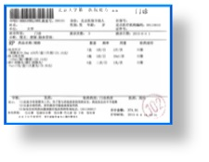
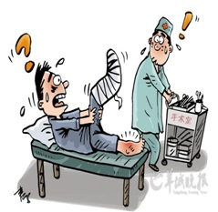
保险使用方法 Using method
发生意外或疾病就医
一定记得写病历
而且是每次
留收据
Notes:
举个例子：如果发生了意外（摔伤、扭伤、碰伤等），一定到正规的公立医院治疗，公费医疗、社保标准的费用，100%赔付，申请理赔时，病历、交费收据原件是必须提供的。
注意：意外责任自保险生效日期起即保。

Slide 11
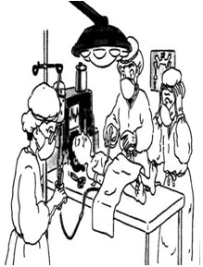
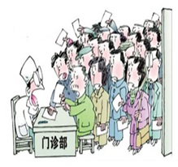
保险使用方法 Using method
需要住院
如果看门诊后，医生说需要住院，一定先打电话，如果是网络医院，可以得到医疗费的垫付,学生就可以安心治疗了。
Notes:
如果看门诊后，医生说需要住院，一定先打电话，如果是网络医院，可以得到医疗费的垫付,学生就可以安心治疗了。
注意：因疾病门诊及疾病住院这项责任是保险生效日30天（等待期、观察期）之后发生的，保险公司才负责理赔。

Slide 12
保险使用方法 Using method
理赔申请资料
所需 材料 申请 项目 | 护照复印件及签证页复印件 | 医院发票原件 | 病历复印件（每次就诊病历日期与发票日期相对应） | 费用明细 | 意外事故证明 | 出院小结或住院病历复印件 | 银行存折复印件或银行卡客户信息表
意外门诊 | 需要 | 需要 | 需要 |  | 需要 |  | 需要
疾病门诊 | 需要 | 需要 | 需要 |  |  |  | 需要
住院（因意外） | 需要 | 需要 |  | 需要 | 需要 | 需要 | 需要
住院（因疾病） | 需要 | 需要 |  | 需要 |  | 需要 | 需要
注意事项：
1、就诊前务必拨打电话4008105119转1进行寻诊；
2、意外事故须提供意外事故证明及相关部门的定性材料（如：交通事故须出具交通部门的交通事故责任认定书等）；
3、银行账户信息必需包括账号、帐户名和开户行信息。
Notes:
这是申请赔付时需要资料的简表，像护照、签证的复印件，医院发票原件都是必须的，一定要提供正确的银行卡信息（帐户银行支付、账号、开户名），理赔款会直接汇到银行卡里

Slide 13
保险使用方法 How to apply for claim
Firstly, you should prepare the following documents as required. Then, please send the documents you have prepared to us.
Documents for Claims Insurance Liabilities | Copy of passport and visa page | Original of receipt | Medical record(the date in every medical record should be corresponding to the date in every receipt) | Original of detailed expenditure sheet | Course and certificate of accident | Copy of hospital discharge summary or medical record of hospitalization | Copy of passbook or information sheet of bank card customer
Outpatient(because of accident) | Needful | Needful | Needful |  | Needful |  | Needful
Outpatient(because of disease) | Needful | Needful | Needful |  |  |  | Needful
Hospitalization(because of accident) | Needful | Needful |  | Needful | Needful | Needful | Needful
Hospitalization(because of disease) | Needful | Needful |  | Needful |  | Needful | Needful
Please pay attention to the following matters:
1. Before seeing a doctor, please call 4008105119 and press NO.1 key for medical consultation.
2. Certificate of accident, in case of a traffic accident, please submit a liability conformation of traffic accident issued by the traffic unit. And if other accidents happen, please also submit relative certification materials.
3.The information about bank account has to include account number, account name and name of the deposit bank.
Notes:
这是申请赔付时需要资料的简表，像护照、签证的复印件，医院发票原件都是必须的，一定要提供正确的银行卡信息（帐户银行支付、账号、开户名），理赔款会直接汇到银行卡里

Slide 14
4
信息查询 Information Query

Slide 15
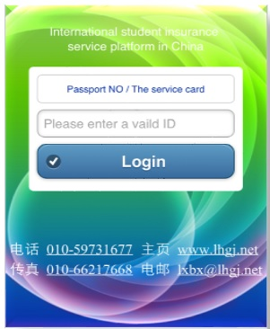
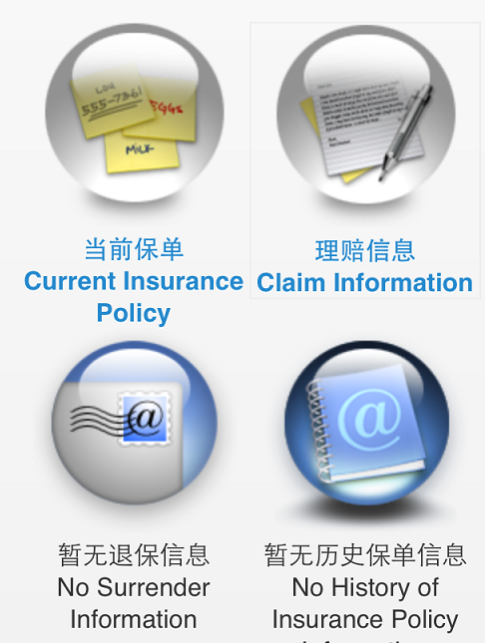
信息查询_手机 Query via Cell Phones
手机查询信息Query via Cell Phones
当前保单信息
Current Insurance Policy
当前理赔信息
Claim Information
用护照号、服务卡号登陆
Log in with the Passport No. or Service Card No.
Notes:
另一个保险的查询方式是手机查询,用微信中的扫一扫,扫二维码，录入服务卡号或护照号，可以查到当前保险情况，你提交的理赔的进展信息

Slide 16
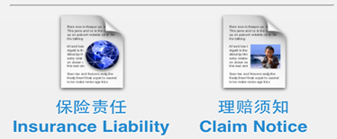
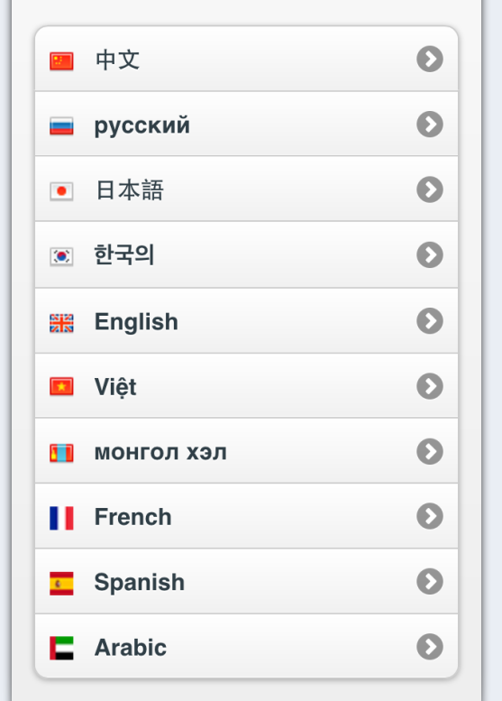
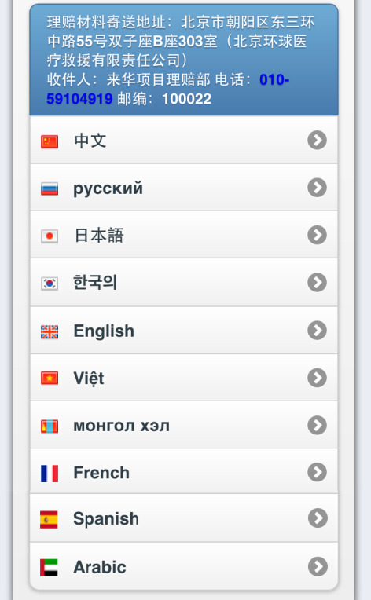
信息查询_手机 Query via Cell Phones
有中、俄、日、韩、英、越、蒙、法、西班牙、阿拉伯版十种文字可直接查阅
Notes:
手机里还可以查到七种文字的保险责任、理赔须知，以及理赔资料快递的地址。

Slide 17
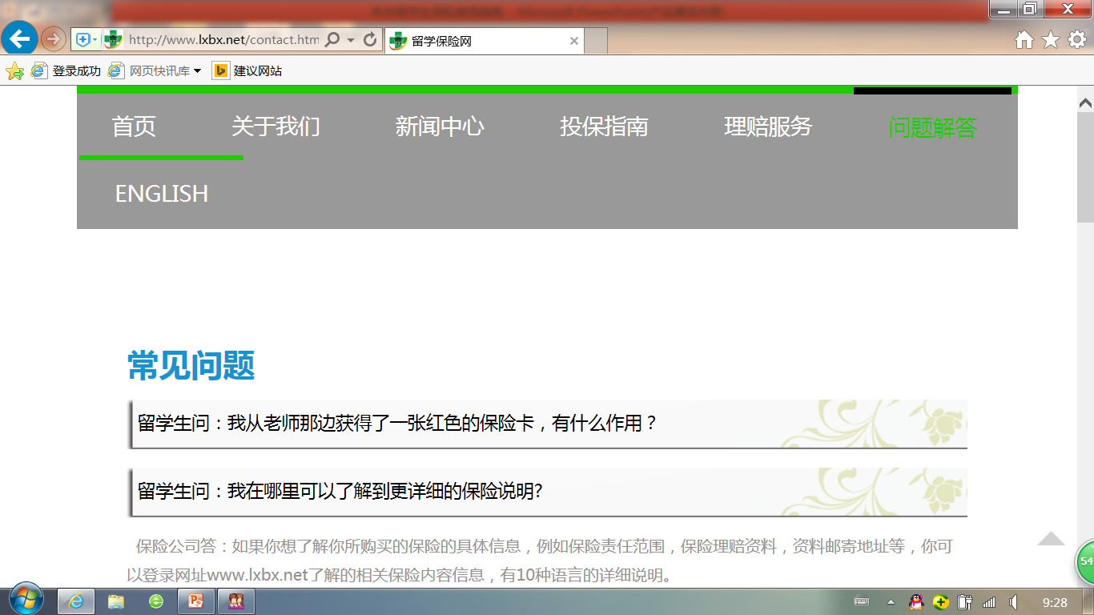
常见问题查询– Q & A
www.lxbx.net
此处点击答案
Click here to get answer

Slide 18
5
保险提示 Tips

Slide 19
免责提示(Tips)
特诊特需病区 ward area for special treatment and needs
公立医院的分院
sub-branch of public hospitals
特诊特需病房和高干病房ward for high-ranking officials
外宾病区
ward area for foreigners
怀孕、流产、分娩、不孕不育症治疗、人工受精、产前产后检查；节育、堕胎，及以上原因引起的并发症
Pregnancy, miscarriage or delivery on the part of the Insured, infertility treatment, artificial insemination, prenatal and postnatal check, birth control, abortion and complications caused by above-mentioned causes;
酒后驾驶、无合法有效驾驶证驾驶，或驾驶无有效行驶证的机动车
Driving under the influence, driving without a legal and valid driving license or driving a motor vehicle without a valid driving license on the part of the Insured;
Notes:
保险提示：不能使用保险的医院，及一些状况看病后不赔的。

Slide 20
免责提示(Tips)
自费和部分自费项目均不能报销
the self-paid or partly self-paid items and expenses cannot be reimbursed.
门急诊医疗责任：起付线650元以下部分不予赔付
Outpatient and emergency medical insurance: Starting-line to pay the limitation: RMB 650, Below the starting-line,there is no claim.
矫形、矫正、整容或康复性治疗
Expenses of orthopaedics, diorthosis, face-lift or rehabilitation therapy received by the Insurer
患先天性疾病、遗传性疾病、既往症（投保前已患疾病或已存在的症状，保险期间非连续的）
Congenital diseases, hereditary diseases, existing disease (disease or symptoms that already exist prior to the date of insurance);
Notes:
不赔的提示。

Slide 21
保险备注提示(Tips)
保险细则以《平安养老保险股份有限公司来华人员综合保险保障计划简介》为准，或参阅www.lxbx.net中的投保指南及理赔指南
The policy terms and conditions shall be in accordance with Comprehensive Insurance & Protection Scheme for Foreigners Staying in China of Ping An Annuity Insurance Company, Ltd. You can also refer to the Insurance Guide and Claim Guide on www.lxbx.net.

Slide 22
祝您在中国的学习生活
开心 快乐 健康

